Slide 1
쿠폰 이미지

Slide 2
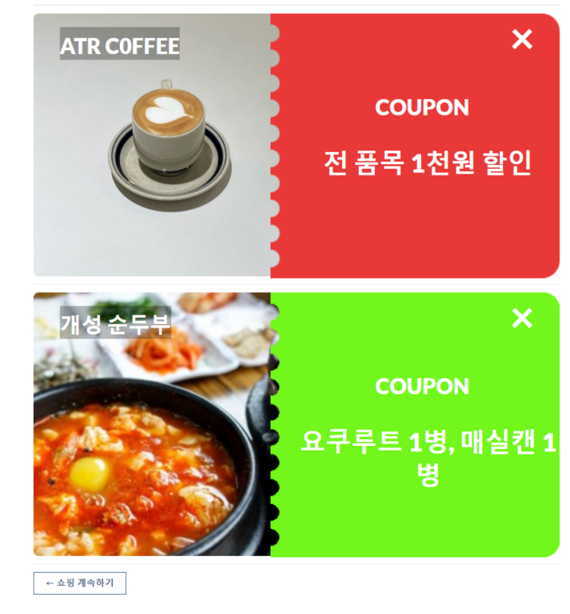
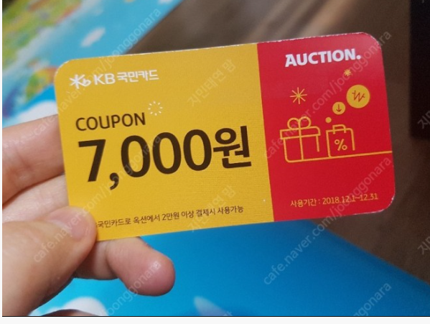
쿠폰 상세 이미지
(1)글자에 음영 넣지 말아주세요
(2)우측처럼 쿠폰 이미지 서체와 사이즈를
맞춰주세요
(3)쿠폰 색상을 빨간색으로만 통일해주세요
(4)쇼핑계속하기 빼주세요
(5) 절취선 예쁘지 않습니다 빼주세요

Slide 3
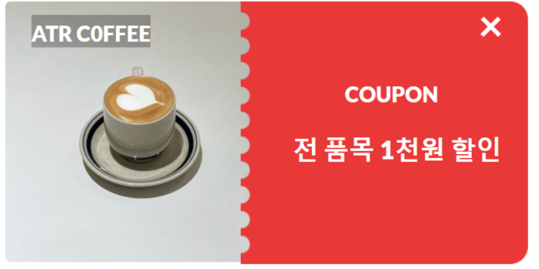
쿠폰 상세 이미지 예시( 유의 사항 없는 업소)
쿠폰 이미지 좌측 상단부에
완도알뜰관광 로고 혹은 텍스트
박아주세요
음영말고 이처럼 흰 박스안에 검정색 글씨표현해주세요
(디자인적으로는 판단하셔서
톤은 맞게 하시면 됩니다.)
ATR COFFEE
완도알뜰관광
쿠폰과 할인내역이 가운데에
오게 해주시고
사이지도 이렇게 해주세요
COUPON
10%할인

Slide 4
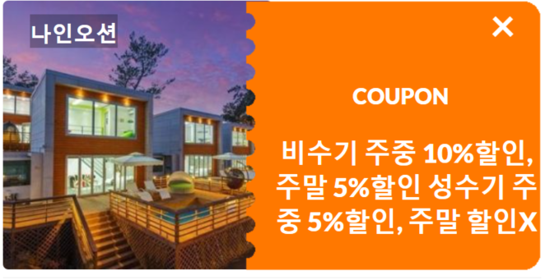
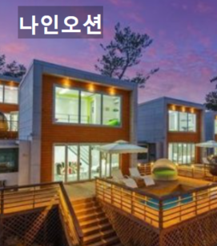
쿠폰 상세 이미지 예시( 유의 사항 있는 업소)
할인내역을 위에처럼 길게해서
쿠폰이 지저분하게 만들지 마시죠
딱 할인율, 금액만 표현하면 됩니다
아래 부분에 회식계열 글씨로 유의사항을 표현하도록 하겠습니다.
모든 업소별 할인률과 유의사항
다시 정리해 드리겠습니다.
나인오션
완도알뜰관광
COUPON
5~10% 할인
숙박은 사전 객실 유무를 전화로 문의해 확인해주세요
비수기 주중 10%, 주말 5%
성수기 주중 5%, 주말 할인적용 불가

Slide 5
공통사항

Slide 6
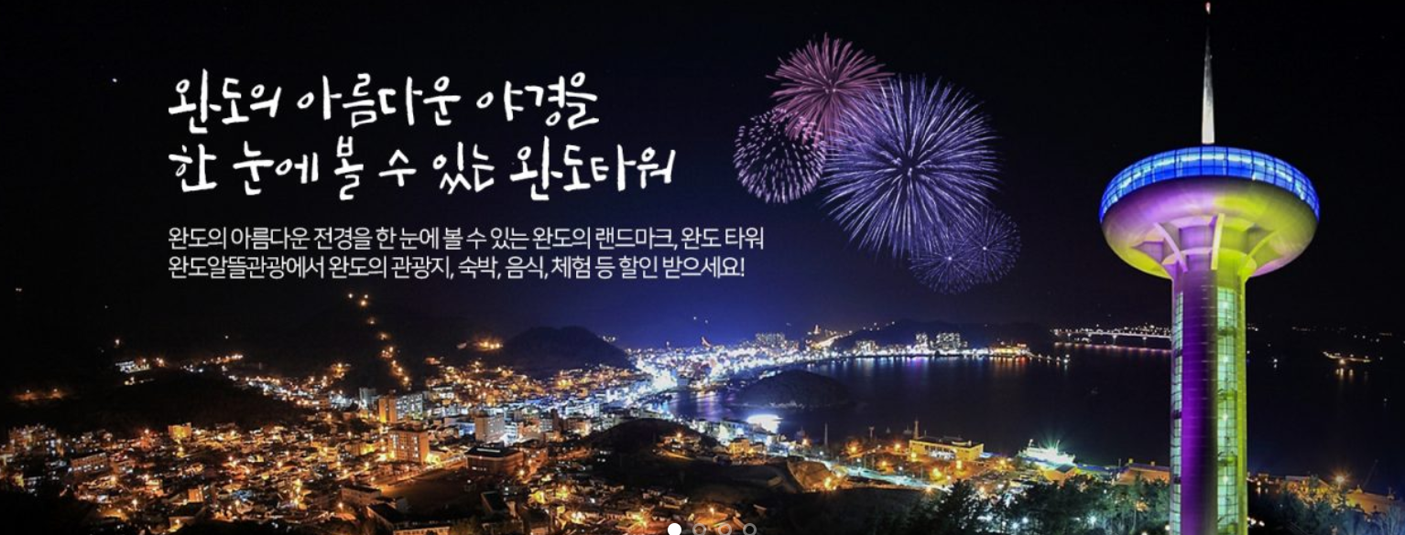

서체수정 요청 사항
모든 서체를 특수체보다 우측처럼 깔끔한 서체로
통일하면 좋겠습니다.

Slide 7
메인 슬라이드 배너

Slide 8
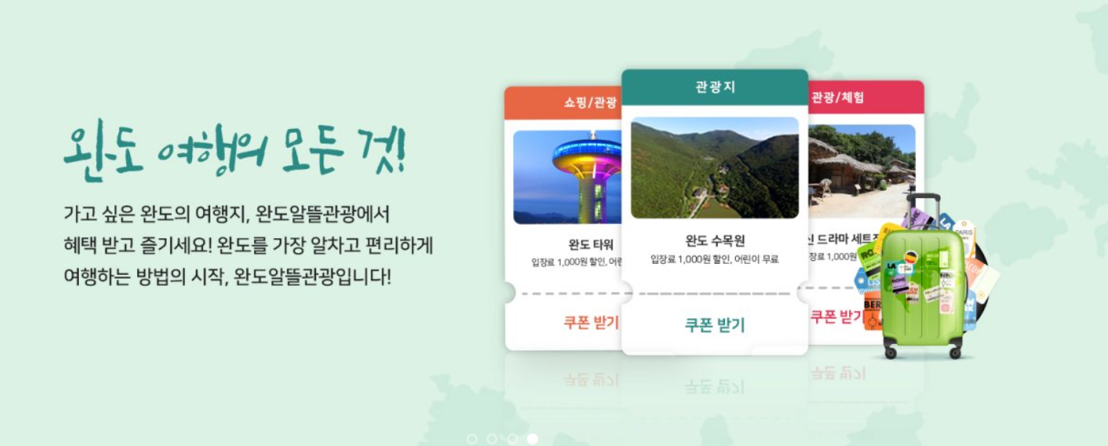
슬라이딩 배너 수정사항
이지지 컷느낌은 직관적이고 좋습니다
실제 할인되고 있는 업소(관광지포함)
의 사진과 금액을 넣어 주세요
완도타워, 나인오션펜션, 베네치카 카페
3곳을 해주세요
스마트한 완도여행
관광지, 숙박, 음식점, 카페, 체험, 쇼핑시설
최대 50%의 할인 혜택
지금 바로 쿠폰 챙기세요!

Slide 9

슬라이딩 배너 수정사항
(이 배너에서는 감성적 문구 어필)
중복된 문구입니다.
아래처럼 수정해주세요!
인생의 소중한 추억, 여행!
완도여행은 완도알뜰관광으로!
완도관광지, 숙박, 음식,체험, 쇼핑 등 최대 50%할인

Slide 10

슬라이딩 배너 수정사항
완도하면 바다니까 바다 사진을 구해보겠습니다.
문구는 위처럼 해주세요
완도여행의 모든 것!
로고
완도여행알뜰관광
완도를 가장 알뜰하게 여행하는 방법의 시작
“완도알뜰관광이”이 여러분에게
뜻깊은 여행이 될 수 있도록 다양한 혜택을
제공합니다.

Slide 11

슬라이딩 배너 수정사항
아래 페이지와 크게 다르지 않습니다
위 배너는 삭제해 주세요

Slide 12
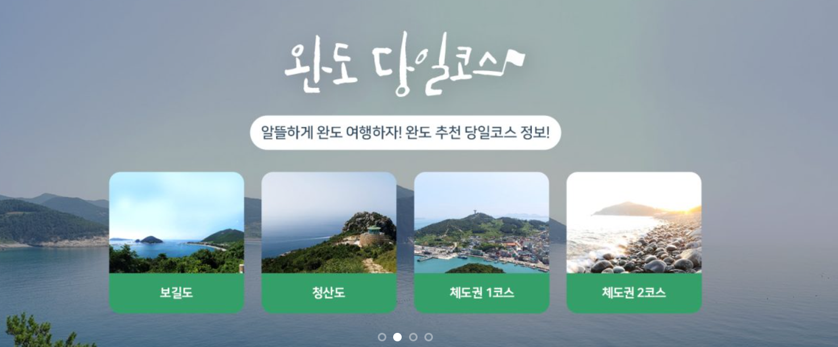
슬라이딩 배너 수정사항
위 페이지도 삭제 해 주세요
완도알뜰관광의 개념에 대한 소개만 하도록 하시게요

Slide 13
완도알뜰관광소개

Slide 14
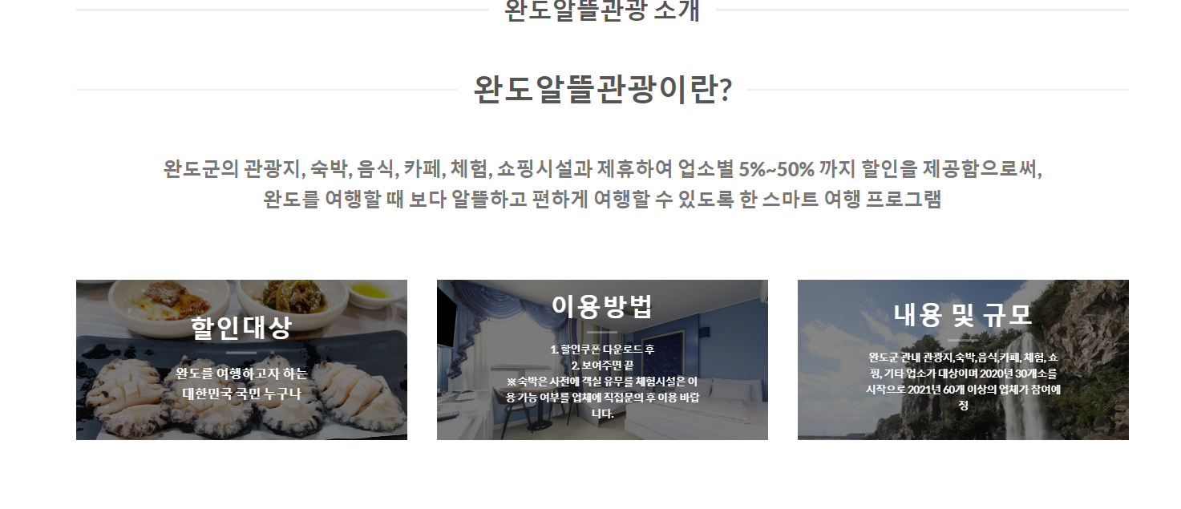
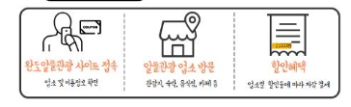
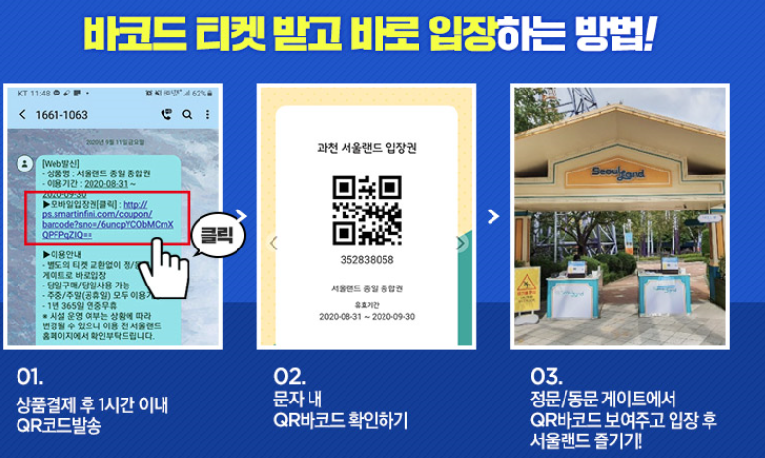
완도알뜰관광소개
완도군의 관광지, 숙박, 음식, 체험, 쇼핑시설과 제휴, 최대 50%까지
가격을 할인하여 완도를 보다 알뜰하게 여행할 수 있도록 한 관광쿠폰 사이트
이용방법
할인대상, 내용 및 규모 모두 빼주세요
이용방법만 위 처럼 이미지와 설명문구를 통해 직관적으로
알 수 있게 해주세요

Slide 15
쿠폰 안내

Slide 16
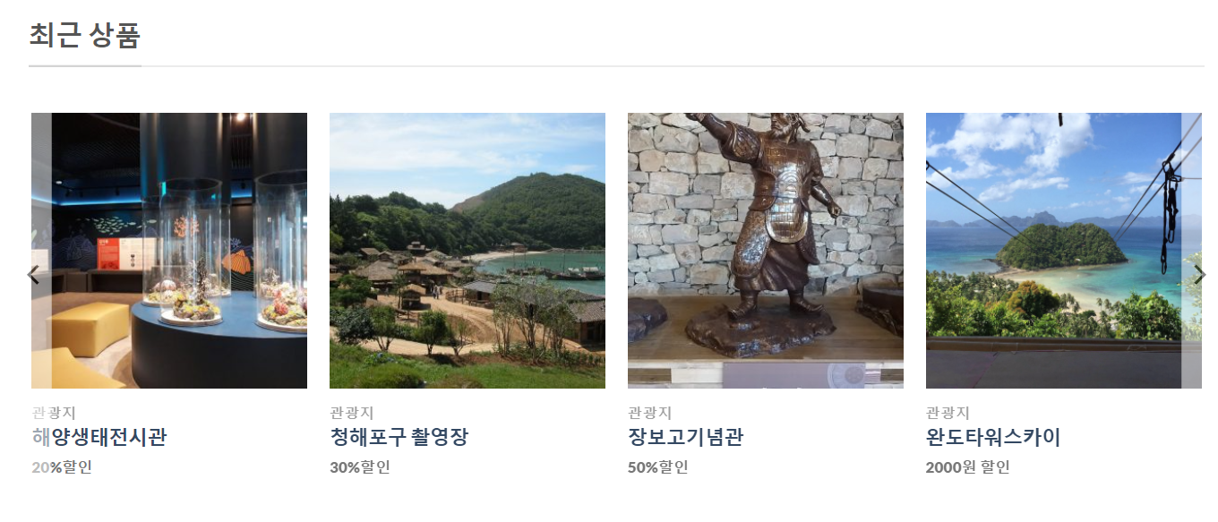
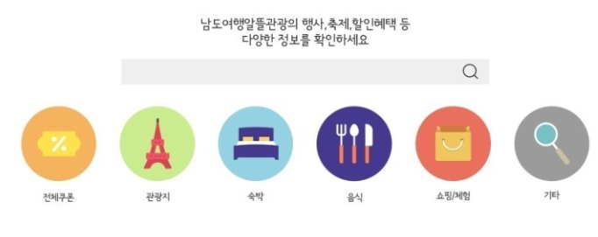
쿠폰 안내
쇼핑몰 기반을 벗어나 사용자 위주로
맨 앞에서 배너를 통해 완도알뜰관광에 대해 알게 되었고
그 다음에 완도알들관광이 뭔지 이용방법이 알았다면
바로 나와야 할 것은
카테고리별 할인 업소(관광지, 숙박, 음식, 쇼핑/체험이 나와야할 것 같습니다
현재처럼 바로 상품정보가 나열되는 것은 아닌 것 같습니다.
할인업소 정보 및 혜택 확인
아래처럼 카테고리별로
구분해주세요(이미지도
직관적으로 느끼게 해주세요
대신 동일하게는 하지 말아주세요_카피했다고
또 언론에서 나올 수 있습니다)

Slide 17
관광명소 카테고리

Slide 18
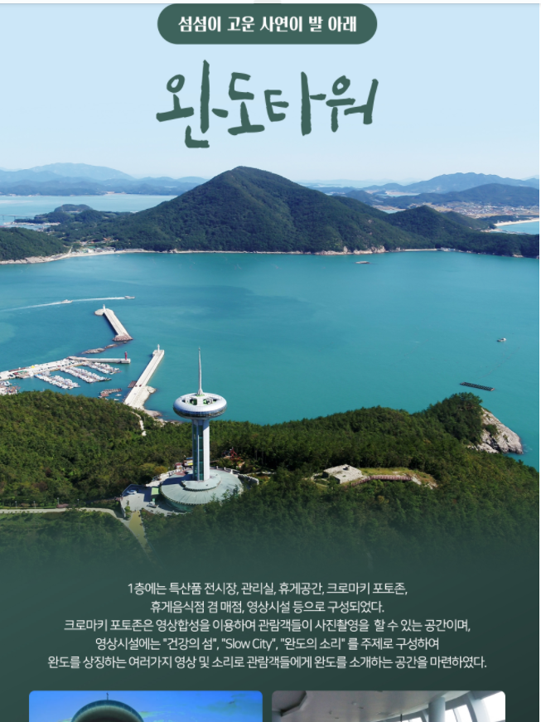
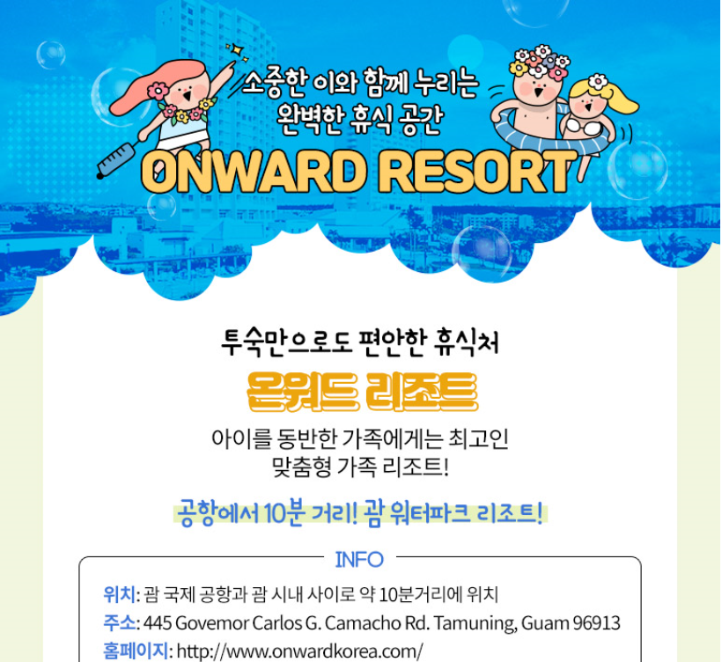
관광명소
우측처럼(주소참조) 하게 되면
디자인 양이 너무 많기 때문에
그렇게 까지는 요구하지는 않는데요
서체를 일단 수정해주시고
내용별로 박스라든지 구분을 둬서
정보 전달이 쉽게 되었으면 합니다.
디자인적으로도 좀 깔끔하게
부탁드립니다.
http://www.tmon.co.kr/deal/4070705062

Slide 19
쿠폰 영역

Slide 20
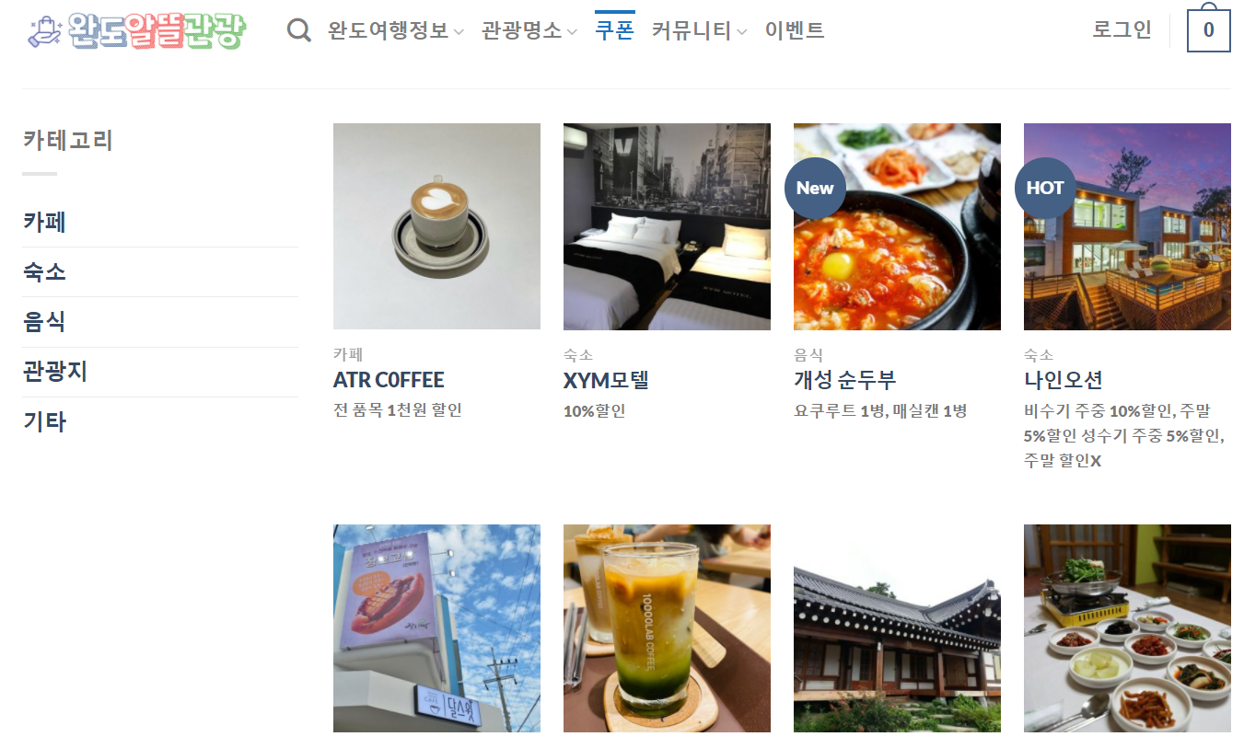
쿠폰 영역(카테고리 display순서)
관광지
카페
음식
숙박
쇼핑/기타
순으로 해주세요
그리고 숙소말고 숙박으로 고쳐주세요

Slide 21
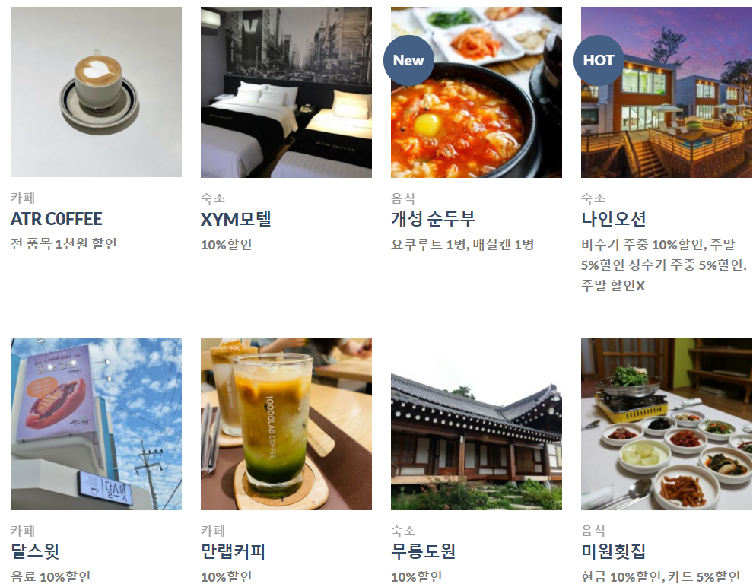
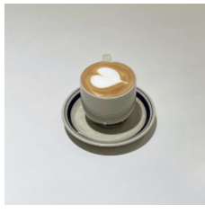
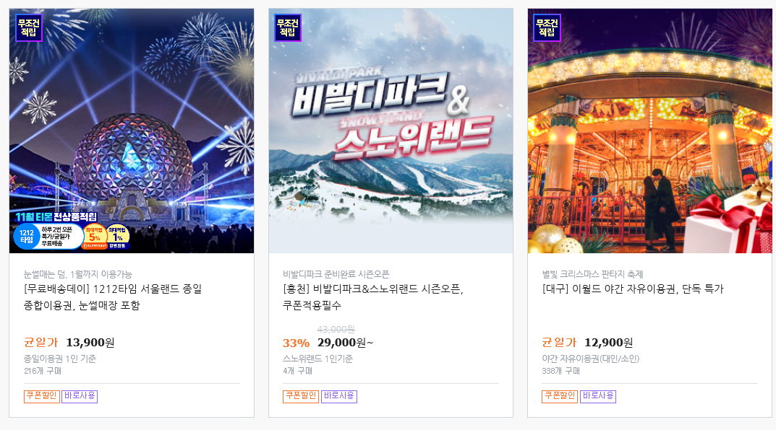
쿠폰 영역(업소 정보 DISPLAY)
New, hot이런거 빼주세요
카테고리 구분
업소명
할인내용
유의사항
으로 해주세요
(업소명 진하게
할인내용과 유의사항 세로 간격 띄워주세요
카페
ATR COFFEE
전품목 1천원할인
※사전 객실 유무 확인요망

Slide 22
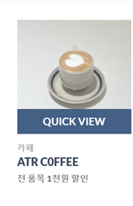
쿠폰 영역(퀵 뷰 삭제)
퀵 뷰 삭제해주세요

Slide 23
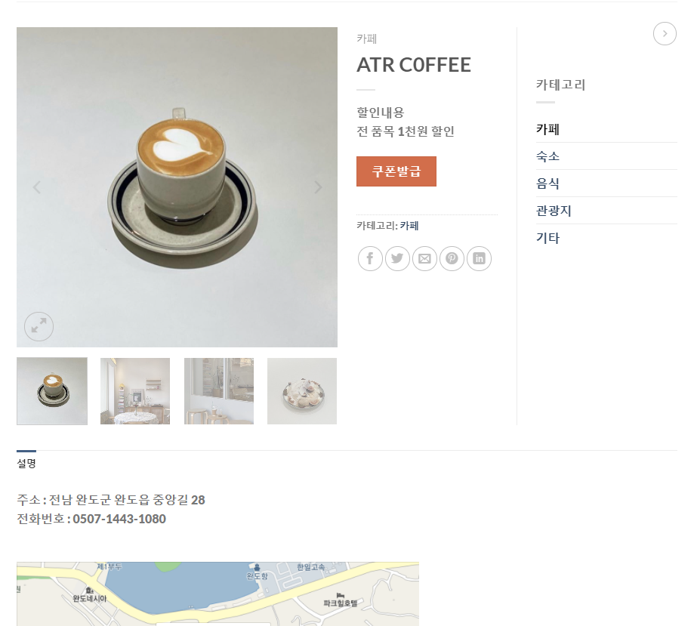
쿠폰 영역(업소 정보 상세)
삭제 해주세요
삭제 해주세요
설명을 상세안내로 수정해주세요

Slide 24
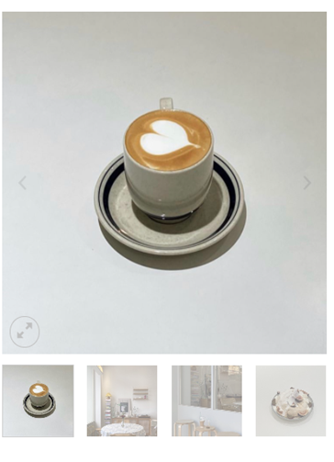
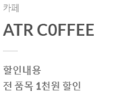
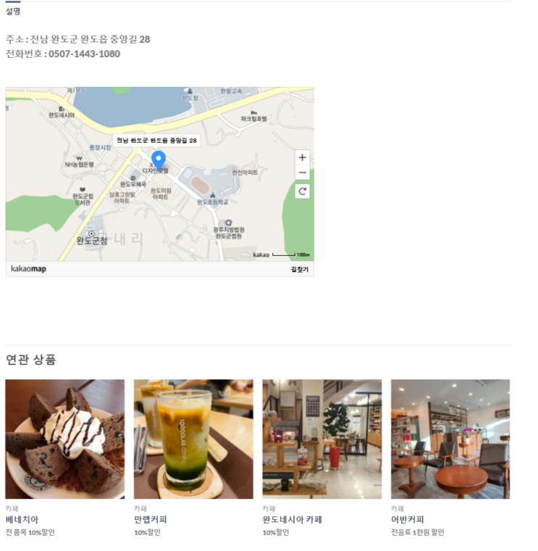
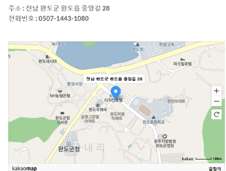
쿠폰 영역(업소 정보 상세)
상세안내
우리가게자랑
전화문의
홈페이지
주소
이 순서대로 해주세요
유의사항
쿠폰받기
상세 안내
[우리 가게 자랑]
ATR COFEEE는 감귤차가 정말 맛있어요
[위치 안내]
현재 업소 할인정보와
이미지외에는 제 3자 입장에서 이 가게를 갈만한 이유를 찾지 못할 수 있습니다
우리 가게 자랑이라는 입력란을 만들어서
업소 특징을 소개했으면 좋겠습니다.
유사 카테고리를 하단부에서 보여주는 것은 좋은 것 같습니다

